Slide 1



Slide 2

الفرص الكامنة في سوق الحلال
للمنتجات الغذائية والدوائية ومستحضرات التجميل ومنتجات الرعاية الصحية الحلال

Slide 3
النطـاق:
تهدف هذه الورقة إلى دعوة أصحاب رؤوس الأموال من المسلمين إلى الإستثمار في قطاع صناعة الحلال وخدماته.
وهو القطاع الحيوي الذي ينمو اقتصاديا في العالم المعاصر مع حوالي ملياري مستهلك.

Slide 4
يمر المسلم في هذا العصر بحرج يتعلق بطرق تجهيز وإنتاج غذائه ودوائه والمنتجات التي يستعملها على جسده حيث تتداخل في مكونات وطرق إعداد هذه المنتجات ثقافات غير مسلمة لا تعير لمتطلبات الإسلام الشرعية أي إهتمام خاصة في وقت اختلفت الفتاوى الشرعية في أمر النوازل المتعلقة بتجهيز وإنتاج ومكونات تلك المنتجات مما دفع بالدول الإسلامية المستوردة إلى الأخذ بأيسرها دفعاً للحرج.
ومن هنا جائت هذه الورقة لتلفت الإنتباه إلى ضرورة الإستثمار في هذه الصناعة لتوفر للمسلم المنتج الحلال الذي يرفع عنه الحرج ويوفر للمستثمر فرص جديدة للإستثمار.

Slide 5
المحتويات
مقدمة
إمكانات السوق
فرص السوق
التعاون المقترح
الإستنتاجات

Slide 6

مقدمة
تجارة الحلال هي جميع أنشطة الشراء¹، والبيع²، والتسويق³، والنقل⁴، والإنتاج⁵، والتصنيع⁶ لِطَيِّفْ من منتجات الحلال، والإستثمار⁷ في خدماتها كالتعليم⁸، والسياحة⁹، والإشراف¹⁰، واستصدار الشهادات¹¹، والتدقيق¹².

Slide 7
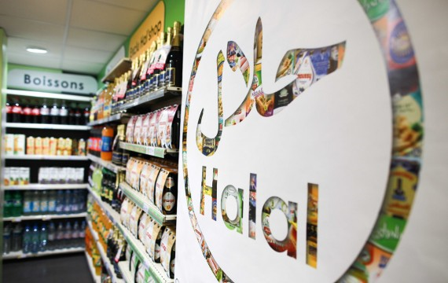
إمكانات السوق
اظهر تحليل غرفة تجارة وصناعة دبي لعام 2013م أن حجم الطلب على الأغذية الحلال يشهد ارتفاعا ملحوظاً في جميع أنحاء العالم.
مما يشير إلى زيادة الوعي في جميع أنحاء العالم بمبادئ الصحة المستدامة المتبعة في إنتاج الأغذية الحلال.

Slide 8

تقدر تجارة المنتجات الغذائية الحلال والتي تم تسويقها في عام 2014م حوالي 548 بليون دولار أمريكي*.
ويقدر السوق العالمي للحلال لعام 2014م بـ 2.3 تريليون دولار أمريكي*.
وتنمو تجارة منتجات الحلال بمعدلات تتراوح سنوياً بين 12- 15%*.
*Dagangnet is the ICT

Slide 9

ويتوقع وصول السوق العالمي للحلال في عام 2020م إلى 6.2-6.8 تريليون دولار أمريكي.*
ما يعني أن هناك فرصاً استثمارية بنحو 2.9 تريليون دولار أمريكي تنتظر الدخول في مجال المنتجات الحلال خلال الأعوام الست القادمة حيث ستولد فرص استثمار وعمل في مختلف دول العالم.
2020م
2014م
*Dagangnet is the ICT

Slide 10

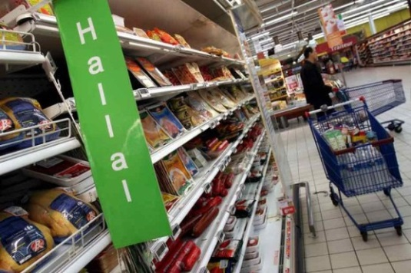
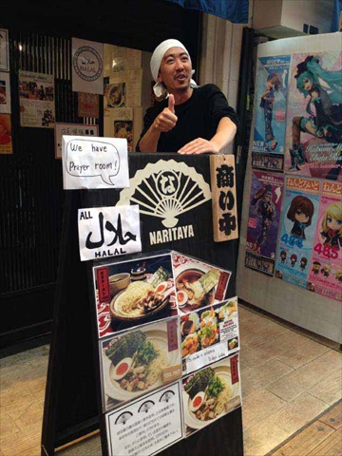
وقد باتت تجارة الحلال تستهدف أسواقاً جديدة في دول غير إسلامية خاصة الأوروبية لوجود جاليات إسلامية فيها بأعداد كبيرة، تعطي فرصاً أكبر للدول الإسلامية أن تكون هي المنشأ الرئيسي لهذه المنتجات باعتبار أنها الأقدر على تطبيق معايير وشروط المنتج الحلال على أكمل وجه.

Slide 11
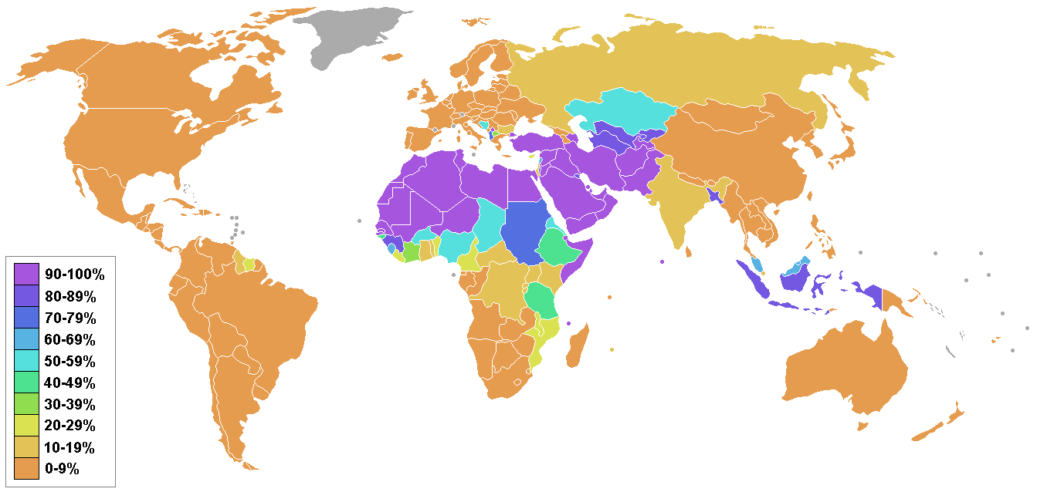
ووفقا للبيانات* فإن الدول الآسيوية تستهلك من تجارة الحلال العالمية نحو 63.3%، والدول الأفريقية نحو 23.8%، وتستهلك الدول الأوروبية نحو 10.2% من هذه التجارة، فيما تستهلك الدول الأمريكية نحو 2.5% من تجارة الحلال في العالم.
النسبة المؤوية للمسلمون (%) | تعداد المسلمون | تعداد السكان 2008 | القارة
47.81 | 462.36 | 967 | إفريقيا
27.24 | 1,103.75 | 4,050.6 | آسيا
7.0 | 51.46 | 735.2 | أوربا
2.19 | 7.13 | 331.7 | أمريكا الشمالية
0.42 | 2.41 | 576.85 | أمريكا الجنوبية
1.49 | 0.50 | 33.54 | جزر المحيط الهادي والبحار المجاورة
24 % | 1,627.61 M | 6,694.89 M | المجموع
23٪ من سكان العالم هم من المسلمون (البنك الدولي) 2013
  يتزايد عدد سكان المسلمين في العالم بمعدل 1.84٪ (بواسطة مؤسسة كارنيغي للسلام الدولي).
  ويقدر عدد المسلمون في العالم عام 2009م حوالي 1.628.000.000
*اتحاد غرف دول مجلس التعاون الخليجي
Source: http://www.islamicpopulation.com, Pop. Data - 2009 CIA World Factbook, Source: http://www.islamicpopulation.com, Pop. Data - 2009 CIA World Factbook

Slide 12

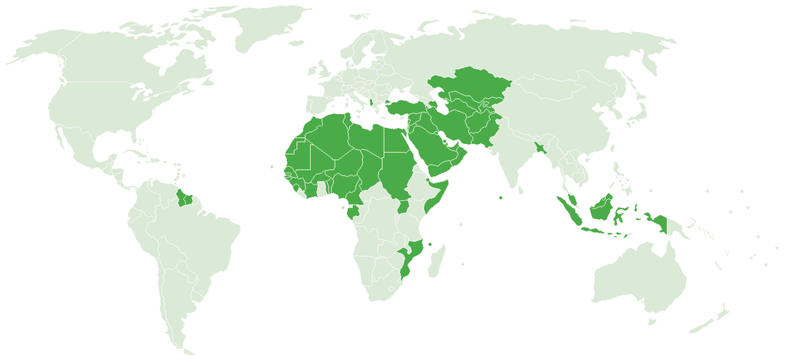

تؤكد هذه الأرقام أن الدول الإسلامية ما زالت هي المستهلك الأول لمنتجات الحلال في حين تعد أسواق أوروبا وأمريكا أسواقاً ناشئة، ويتوقع أن تستوعب تجارة الحلال حجما أكبر خلال السنوات القادمة حال اهتمام الدول الإسلامية بإنتاج منتجات حلال وغزوها للأسواق الأوروبية والأمريكية.

Slide 13
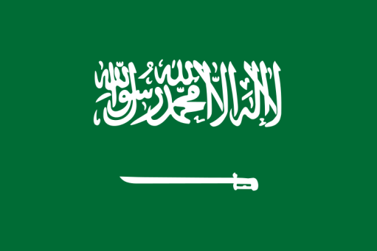
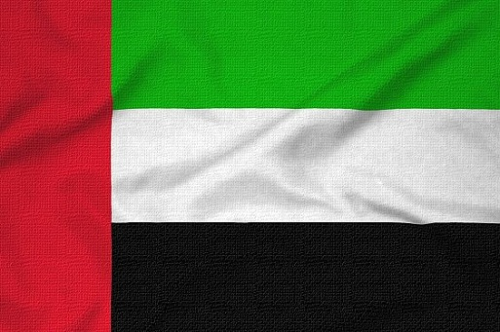
وفي ظل المؤشرات الاقتصادية التي تشير إلى تسارع نمو اقتصادات دول منطقة الخليج، كالمملكة العربية السعودية والإمارات، في السنوات المقبلة، وتزايد الاحتياجات من القوى العاملة، والذي سيؤدي إلى زيادة في عدد السكان، فإنه من المتوقع ارتفاع حجم الواردات من المواد الغذائية الحلال، وخاصة اللحوم التي تشكل عنصرا رئيسيا في غذاء السكان.

Slide 14

فرص السوق
ويشمل سوق الأغذية الحلال مجموعة كبيرة لِطَيِّفْ متنوع من المنتجات، تضم لحوم الدجاج¹، والأبقار²، والأغنام³، ومنتجاتهما⁴، إلى جانب الأطعمة المُصنعة⁵، والمشروبات الباردة⁶، والأدوية⁷، ومستحضرات التجميل⁸، ومنتجات الرعاية الصحية⁹، كالفيتامينات^{أ}، والبروتينات^{ب}، ومنتجات التنظيف الشخصية¹⁰، كالصابون الصلب^{أ} والسائل^{ب}، ومعاجين الأسنان^{ج}، والشامبوات^{د}، ومساحيق غسيل الملابس^{هـ} وصابون غسيل الأرضيات^{و}. وكذلك مواد الخام الأولية¹¹، كالدهون^{أ}، والجيلاتين^{ب}، والأملاح^{ج}، والإنزيمات^{د}.

Slide 15

ولا تقتصر الفرص الاستثمارية في قطاع الأغذية الحلال العالمي على الانتاج، بل تمتد إلى الشركات المساندة لأعمال القطاع مثل:
شركات البذور والسماد، ومزارع تربية المواشي، وشركات تكنولوجيا إنتاج أنواع الغذاء، ومرافق تجهيز الأغذية بأنواعها ، وشركات الخدمات اللوجستية.
وبالتالي فإن الابتكار من خلال هذه السلسلة القيّمة من الشركات عامل مساعد للبحث عن أسواق جديدة وزيادة الأرباح.

Slide 16
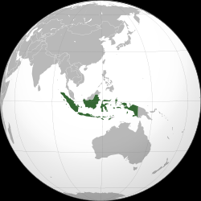
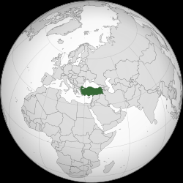
تشهد صناعة الأغذية الحلال نموا في عدد من الأسواق الرئيسية، وأهمها في الشرق الأوسط وشمال أفريقيا وجنوب شرق آسيا.
وتعد إندونيسيا أكبر سوق للأغذية الحلال بقيمة سوقية تصل إلى 197 مليار دولار أمريكي في عام 2012، تليها تركيا في المرتبة الثانية بقيمة سوقية تقدر ب 100 مليار دولار.

Slide 17
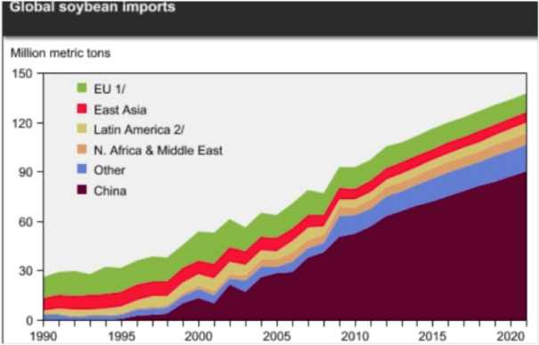
ولا يتأثر حجم الطلب على منتجات الحلال وخدماتها عادة بدخل السكان. ومع ذلك، فإن أي زيادة أو نقصان في واردات اللحوم على سبيل المثال هي مدفوعة بزيادة أو نقصان السكان، حيث انخفضت الواردات في الإمارات العربية المتحدة على سبيل المثال في عامي 2009 و 2010 عندما انخفضت الاحتياجات من القوى العاملة بسبب الأزمة المالية العالمية.

Slide 18
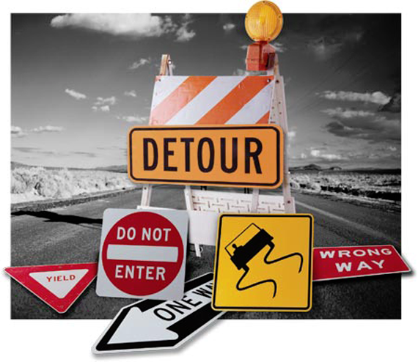
ومن أبرز العوائق أمام تجارة الحلال التي ظهرت خلال السنوات الثلاثين الماضية ما يلي:
عدم وعي المستهلك بمفهوم المنتجات الحلال الذي يرجع إلى الغموض في المعلومات عن أصل مكونات المواد الخام المستخدمة في المنتجات الحلال.

Slide 19
معظم حكومات الدول الإسلامية والمستهلكين ليسوا جادين مع صناعة الحلال وخدماتها.
وبالإضافة إلى ذلك، فإن المؤسسات غير الإسلامية تجهل معايير الحلال.
وقد أدى ذلك إلى عقبة حرجة وهي رفض بعض الدول غير المسلمة المصدرة للمنتجات الحلال إلى إشراف المراكز الإسلامية على تصنيع منتجات الحلال وحولوها إلى قضية سياسية.

Slide 20

ويمكن الاستفادة من الفرص التي تتيحها تجارة الحلال في الجوانب الثمان التالية وهي:
5. المنظفات الشخصية والمنزلية.
6. خدمات الحلال المساندة.
7. تكنولوجيا الحلال.
8. مواد الخام الأولية (كالجيلاتين).
المنتجات الغذائية.
مستحضرات التجميل.
الأدوية الطبية.
منتجات الرعاية الصحية.
8
وذلك من خلال إيجاد شراكة حقيقية وبناء خارطة طريق تقوم أساساً على دعم تأسيس المنشآت الصغيرة والمتوسطة للمصانع في القطاعات الرئيسية الثمان مستفيدين من ذلك من التقنيات الحديثة والتمويل الذي يمكن توفيره من مجموعة البنك الإسلامي للتنمية ومن المؤسسات التمويلية.

Slide 21
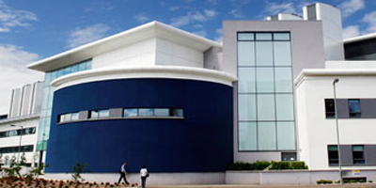
ويمكن كذلك الاستفادة من تأسيس مراكز أبحاث تتولى إعداد المؤشرات الخاصة بتجارة حلال وتوفير المعلومات والدراسات.
إلى جانب تأسيس مراكز تدريب تهدف إلى تأهيل المسلمين لتهيئتهم وتوظيفهم في أقسام صناعة الحلال المتنوعة والاستفادة من برامج التمويل المتوفرة في هذا الشأن.

Slide 22

وننوه إلى أهمية الجهود التي يجب أن تبذلها الجهات الرقابية الحكومية¹ وغرف الصناعة والتجارة الإسلامية² ومراكز البحوث العلمية ³ والجامعات الأكاديمية ⁴والكليات التطبيقية⁵ في تشجيع وتوسيع دور القطاع الخاص في تجارة الحلال.

Slide 23

أن الاستثمار بالأغدية والأدوية بالطريقة التي تستوفي مواصفات الحلال العالمية سيفتح الباب واسعا للتصدير لنمو الطلب العالمي على الأغذية الحلال (مثل أسواق أوروبا وأمريكا).
وسيشكل هذا النوع من الإستثمار فرصة للصناعات الغذائية والدوائية خاصة تلك التي تتواجد في بعض الدول الإسلامية كالمملكة العربية السعودية ومصر.

Slide 24
إمكانات سوق الحلال بقيمها الكمية حسب توزيع أربع قطاعات رئيسية*
معظم التجارة الحلال هي
في
الأدوية الطبية
منتجات الرعاية الصحية
منتجات الأغذية الحلال (أغذية ومشروبات)
مستحضرات التجميل
Does not include Islamic Financial Services. Services involved in final product e.g. certification, logistics, R&D are included in sectorial values
Based on sales revenue
Halal processed food is taken as 66% of the total based on world Halal meat consumption
Only non-alcoholic beverages
Source: Euro monitor reports; FAOSTAT
  62% أغذية ومشروبات
  38% أخرى
Global market for Halal-potential products, 2005*

Slide 25
الأداء التجاري: مستوردات الشرق الأوسط بقيمها النقدية
(2009, in USD millions)
البلدان | السعودية | الإمارات | تركيا | مصر | الكويت | قطر | المجموع
Live animals | 113,538 | 263,997 | 33,666 | 68,365 | 73,926 | 46,638 | 600,130
Meat & edible meat offal | 1,302,153 | 751,671 | 1,600 | 539,750 | 473,003 | 152,405 | 3,220,582
Dairy products, eggs, honey, edible animal product | 629,539 | 458,108 | 116,815 | 406,278 | 113,782 | 44,528 | 1,769,050
Products of animal origin | 7,606 | 2,617 | 28,949 | 17,615 | 515 | 279 | 57,581
Edible vegetables & certain roots, tubers | 163,677 | 438,228 | 246,078 | 306,488 | 79,274 | 48,490 | 1,282,235
Animal, vegetable fats & oils, cleavage products | 460,376 | 427,054 | 1,094,076 | 1,096,879 | 85,977 | 19,468 | 3,183,830
Meat, fish & seafood food preparation | 140,196 | 115,687 | 3,036 | 119,465 | 63,626 | 20,543 | 462,553
Miscellaneous edible preparation | 341,480 | 267,569 | 328,770 | 61,043 | 70,852 | 31,816 | 1,101,530
Essential oils, perfumes, cosmetics, toiletries | 727,097 | 1,304,134 | 839,551 | 155,801 | 127,783 | 54,401 | 3,208,767
المجموع | 3.8 B | 4.1 B | 2.7 B | 2.8 B | 1.1 B | 418 M | 14.9 B
Source : International Trade Centre; Trade Competitiveness Map

Slide 26
6 توقعات رئيسية تشجع النجاح في الاستثمار في صناعة الحلال
نمو في عدد سكان المسلمين، والذي يعتبر السوق الأولي للأغذية الحلال
2 مليار مسلم بحلول عام 2020
حياة راقية
ارتفاع الدخل في الأسواق الأولية للأغذية الحلال
زيادة في الطلب في الأسواق الأولية على غذاء حلال آمن وبجودة عالية
وعي صحي
زيادة في الطلب على مزيد من التنوع في الأسواق الأولية
خيارات متنوعة
بسبب حوادث في المواد الغذائية المسوقة باعتبارها حلال لكنها فشلت في تلبية متطلبات الحلال مما يحفز على إقامة خدمات التأمين وضمان منتجات الحلال الحقيقية
ضمان وكفالة
نشر ثقافة الحلال بين المستهلكين مما يزيد في الوعي بأهمية الحلال وأهميّة تحقق متطلبات الشريعة الإسلامية في منتجات الحلال، وهو ما يزيد الإقبال على منتجات الحلال .
زيادة الوعي الديني بثقافة الحلال
Notes:
The global pharmceutical market stood at US$607billion in 2006 and Frost & Sullivan estimates this market to reach US$818billion by 2013, whilst PricewaterhouseCoopers forecast it to be US$1.3trillion by 2020.
And as we know there are about 1.6b Muslims around the world, representing more than 20% of the world’s population.

Slide 27

عوامل نجاح تجارة الحلال الرئيسية في بلدان الشرق الأوسط
هي البلدان التي تتمتع:
بأعلى معدلات دخل الفرد في العالم
بأعلى معدلات النمو السكاني في العالم
بأسرع معدل نمو في الطبقة الوسطى في العالم
أعلى صافي مستورد من الأغذية المصنعة
المملكة العربية السعودية
دولة الإمارات العربية المتحدة
جمهورية مصر العربية
هذه البلدان هي:

Slide 28

تقييم السوق دول مجلس التعاون الخليجي
دول مجلس التعاون الخليجي:
المملكة العربية السعودية
الامارات العربية المتحدة
الكويت
سلطنة عمان
البحرين
دولة قطر

Slide 29
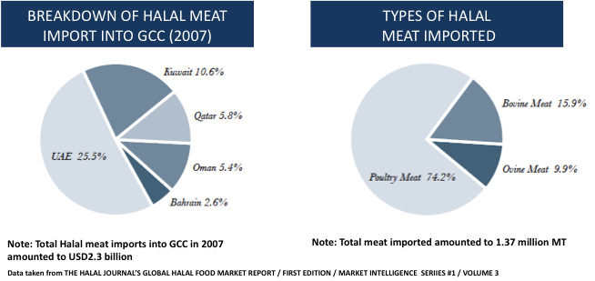
مستوردات اللحوم الحلال والمنتجات القائمةعلى اللحوم
أي من سلع اللحوم يركيز عليها وفي أي بلد؟
تصنيف اللحوم الحلال المستوردة حسب دول مجلس التعاون الخليجي (2007)
أنواع اللحوم الحلال المستوردة
UAE 25.5%
Kuwait10.6%
Beef Meats
15.9%
Qatar
5.8%
Saudi Arabia50.1%
Oman
5.4%
Mutton Meat
9.9%
Poultry Meats
74.2%
Bahrain
2.6%
ملاحظة: بلغ إجمالي اللحوم الحلال المستوردة إلى دول مجلس التعاون الخليجي في عام 2007 حوالي 2.3 مليار دوالر أمريكي

Slide 30
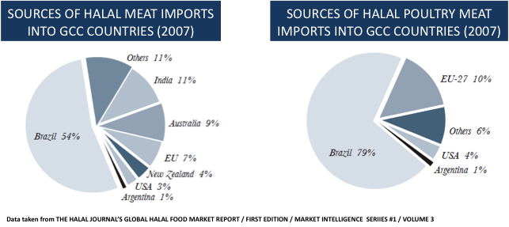
مصادر استيراد اللحوم الحلال في دول مجلس التعاون الخليجي؟
أي من البلاد المصدرة يركز عليها؟
مصادر اللحوم الحلال المستوردة لدول مجلس التعاون الخليجي (2007)
مصادر لحوم الدواجن الحلال المستوردة لدول مجلس التعاون الخليجي (2007)
GCC= Gulf Cooperation Council

Slide 31

قضايا تجارية
سوق الحلال ضخم وعالمي
ولكن الحلال يفسر بشكل مختلف في بلدان مختلفة
عدم وجود اعتراف متبادل بشؤون التجارة بين الدول الأعضاء في منظمة التعاون الإسلامي
عدم وجود هيئات مختصة بشهادات الحلال
عدم وجود معايير حلال مشتركة
OIC = Organization of Islamic Cooperation

Slide 32
6. في جميع البلدان تقريبا، يعتبر الحلال مسألة دينية. وبالتالي، فإن حكومة الولاية مثل دول مجلس التعاون الخليجي بدأت للتو بالتدخل
7. وعادة ينظم الحلال بموجب قانون الملاصق على العبوات والعلامات التجارية
8. ولذلك، فإن خدمات شهادات الحلال تقدم من قبل العديد من الوكالات / والجمعيات / والمجالس / والاتحادات، إلخ
9. معظم المنتجات الحلال المتداولة يتم استيرادها من دول غير منظمة التعاون الإسلامي
10. دول منظمة المؤتمر الإسلامي هي المستورد الرئيسي للأغذية الحلال

Slide 33

ما الذي يجب أن يركز عليه؟
هيئات إصدار الشهادات الحلال وهم مزودو خدمات حلال
كفاءة مزودو خدمات حلال (البرازيل والاتحاد الأوروبي والهند وأستراليا والولايات المتحدة)
المعايير الحلال التي وضعتها السلطة المختصة
شعار الحلال - الأصالة
مراقبة استيراد الحلال:
السياسات واللوائح
قاعدة البيانات الاستيراد
نظام آلية إدارة الواردات الغذائية - التخليص، تجميد، تحليل أو الرفض
أدوات الفحص: طقم اختبارات سريعة، دعم مختبرات تحليل

Slide 34
هيئات منح الشهادات الحلال
السيناريو الحالي
عدد هيئات إصدار شهادات الحلال حسب المنطقة
أكثر من 300 هيئة حلال تعمل ولكن فقط 33٪ هي الهيئات القانونية المسجلة

Slide 35
هيئات منح الشهادات الحلال المعترف بها في بلدان مجلس التعاون الخليجي
أستراليا والدول المحيطة بها 17%
جنوب أميركا 12%
شمال أميركا 12%
آسيا 19%
إفريقيا 12%
أوربا 25%
Total No of HCBs recognized : 52

Slide 36
عدم الاعتراف المتبادل
دول مجلس التعاون الخليجي
52
23
16
14
ماليزيا
50
25
إندونيسيا
33

Slide 37
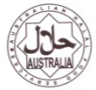



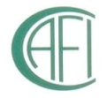

قائمة بهئات التصديق على الحلال والمعترف بها من قبل ماليزيا وإندونيسيا ودول مجلس التعاون الخليجي
No
Country
HCB
Logo
1
أستراليا
Australian Halal Food Services (AHFS)
2
أستراليا
Adelaide Mosque Islamic Society of South Australia
3
أستراليا
Islamic Association of Katanning Inc.
25
4
أستراليا
Islamic Co-ordinating Council of Victoria (ICCV)
5
أستراليا
The Australian Federation of Islamic Councils (AFIC)
6
أستراليا
The Perth Mosque of Western Australia Inc
7
هولندا
Control Office of Halal Slaughtering & Halal Quality Control

Slide 38

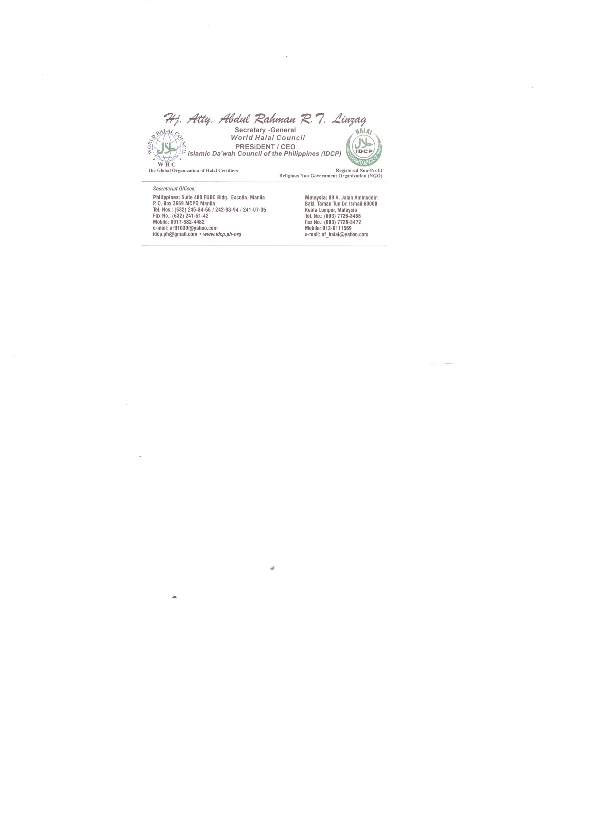





No
Country
HCB
Logo
8
نيوزيلاندا
Federation of Islamic Associations of New Zealand (FIANZ)
9
الفلبين
Islamic Da’wah Council of the Philippines (IDCP)
10
سنغفورة
Islamic Religious Council of Singapore (MUIS)
11
جنوب إفريقيا
South African National Halaal Authority (SANHA)
12
تايلاند
The Central Islamic Committee of Thailand (CICOT)
13
أميركا وكندا
Islamic Food and Nutritional Council of America (IFANCA)
14
أميركا
Islamic Services of America (ISA)
وتعتبر وظيفة هيئات إصدار الشهادات الحلال في الدول غير الإسلامية مهمة لأنها توفر معلومات حيوية من يوم لآخر عن منتجات الحلال والحرام والشكوك في هذه المنتجات وتحذر المسلمين في جميع أنحاء العالم وهي تعد أدوات في مجال استشارات الحلال.

Slide 39
وقد تفردت منتجات الحلال بأنها هي التيار الرئيسي في التجارة مع المسلمين
أصبح شعار الحلال الآن رمزا للجودة والالتزام الديني وهذا يجعله يبدو الأخضر الجديد.
شهدت ماكدونالدز في سنغافورة تدفق ثمانية ملايين مستهلك في السنة بعد الحصول على شهادة الحلال.
منذ أن حصلت على شهادة الحلال، شهدت كنتاكي فرايد تشيكن وبرغر كينغ وتاكو بيل جميعا زيادة في العملاءبنسبة 20 في المائة

Slide 40
كما تم توسيع نطاق الحلال ليشمل المنتجات والخدمات النهائية مثل المختبرات ومستحضرات التجميل والمستحضرات الصيدلانية ومنتجات النظافة والمكملات الغذائية والسفر والفن والموسيقى والكتب؛ حتى الزواج والتمويل.

Slide 41
فرص الاستثمار الكامنة في صناعة الحلال وخدماتها
المنظفات الشخصية والمنزلية
المنتجات الغذائية
صناعة الحلال
وخدماتها
خدمات الحلال المساندة
مستحضرات التجميل
تكنولوجيا الحلال
الأدوية الطبية
مواد الخام الأولية
(كالجيلاتين، واللحوم، والدهون الحلال)
منتجات الرعاية الصحية
ويعد الاستثمار في مواد الخام الأولية كالجيلاتين واللحوم والدهون الحلال من الاستثمارات
الناجحة لأنها توفر الموادالأولية لصناعات الحلال الأخرى.

Slide 42


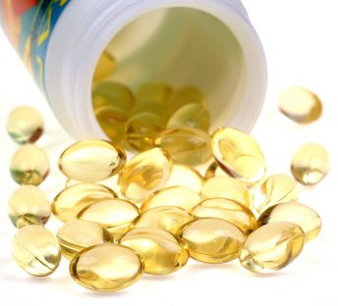
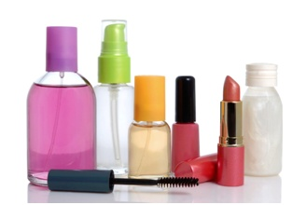
استعمالات الجيلاتين متنوعة وكثيرة ومعظم مصادرها الحالية من الخنزير
الأغذية:
الزبادي
القشدة الحامضة
حليب منكه
المنتجات المقلدة الألبان
الآيس كريم
الجبن
حلويات المارشمالو
الحلويات
الشوكولاتة
هلامي لحم البقر
لحم البقر المحفوظ (كورند بيف)
عصائر الفاكهة
الحبوب
حلويات المحلبية
الأدوية.
مستحضرات التجميل.
منتجات الرعاية الصحية، وغيرها.

Slide 43
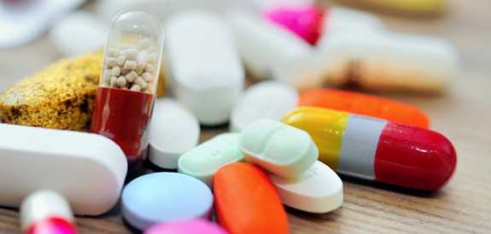
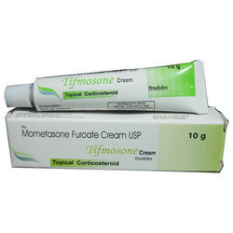
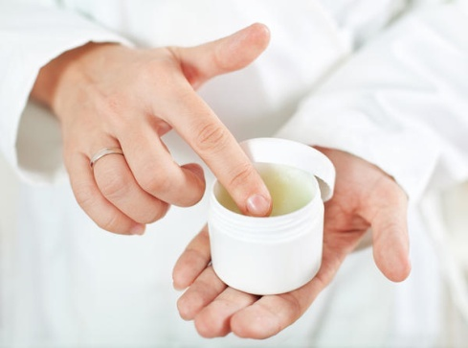
فرص الاستثمار في صناعة منتجات الرعاية الصحية، ومستحضرات التجميل، والأدوية الطبية.
هناك فرص للاستثمار بالأدوية (المراهم) ومستحضرات التجميل وضرورة الاهتمام بالمصادر الحلال للمواد الأولية مثل:
الجيلاتين
الدهون
الأملاح
الإنزيمات

Slide 44
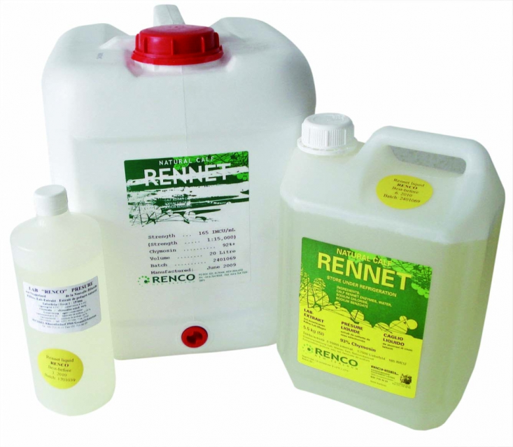
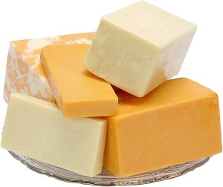
وهناك أيضاً فرص الاستثمار في التقنية الحيوية، مثل.
زراعة خلايا الحيوانات لإنتاج مواد طبية.
إنتاج المنافح الميكروبية Microbial rennet والتي لا يخلو جبن منها ومعظمها حالياً تنتج بطرق يستخدم فيها أوساط نجسة من إنزيمات خنزيرية وأوساط زراعية تحتوي على دماء.

Slide 45

التعاون المقترح لرفع الحرج
وتنمية لرؤوس الأموال وتوفير فرص العمل
دعم
المستثمرين
والشركات المالية
دعم
البنك الإسلامي للتنمية
صناعات الحلال
تسهيلات تشريعية
من الجهات الرسمية
تسهيلات مالية
من الجهات الرسمية

Slide 46
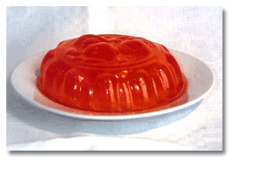
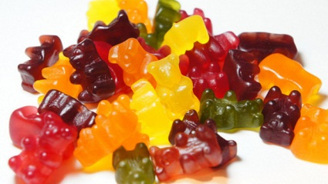
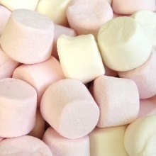
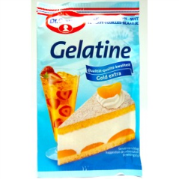

الإستنتاجات
فرص الاستثمار في مجال الحلال عظيمة ومتنوعة.
الاستثمار في إنتاج مواد الخام الأولية كالجيلاتين الحلال، والدهون الحلال، والإنزيمات الحلال، والأملاح الحلال، سيوفر مصدر جيد لنمو رؤوس الأموال، وسيرفع الحرج من على المسلمين في كثير من المنتجات والمواد الاستهلاكية اليومية.

Slide 47
لا بد من نشر ثقافة الحلال بين التجار، والمستهلكين، ومتخذي القرار، ومؤسسات الاستثمار، ورجال الدين، لتأمين تكامل سلاسل الحلال من منشأها.
الاستثمار في الخدمات الحلال المساندة استثمار واعد.

Slide 48
المصادر العلمية
http://www.alriyadh.com/962000
http://www.alriyadh.com/960466
http://azkahalal.files.wordpress.com/2013/02/arabic_version_of_halal_culture_presentation_2013.pdf
http://azkahalal.files.wordpress.com/2012/06/gimdes-2012_dr-hani-al-mazeedi1.pdf
http://www.asidcom.org/IMG/pdf/L20-_Hani_M-_Al-Mazeedi_Arabic_English_2.pdf
http://www.asidcom.org/IMG/pdf/L1-_Darhim_Dali_Hashsim.pdf
http://www.asidcom.org/IMG/pdf/L26-_Dr-_Irfan_Sungkar.pdf
http://azkahalal.files.wordpress.com/2014/05/kisr-halal-2014-mariam-abdulatif.pdf

Slide 49
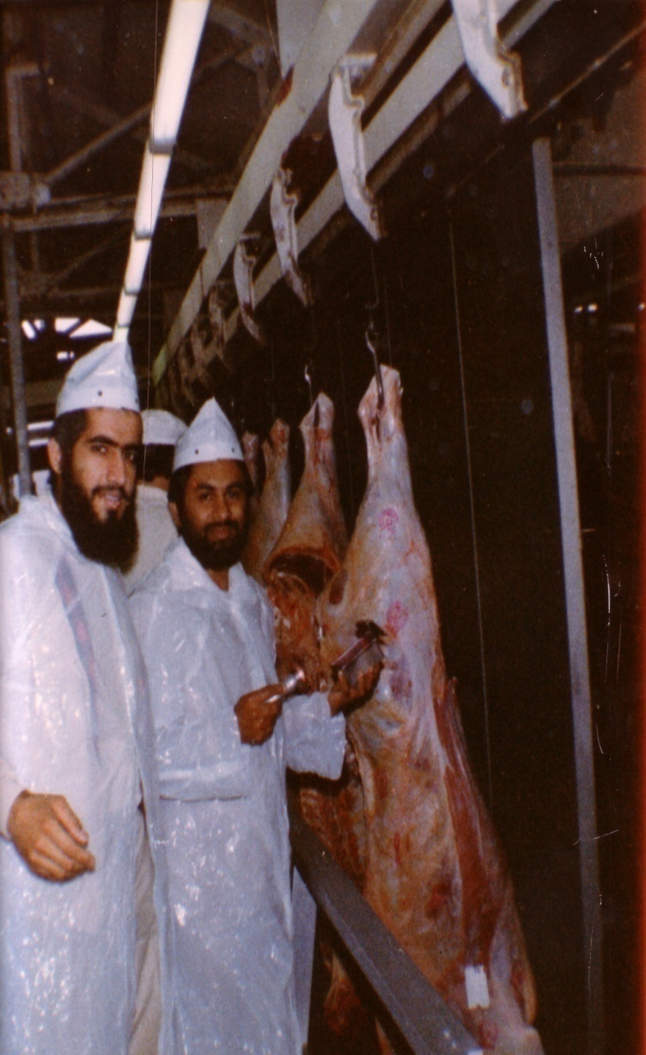
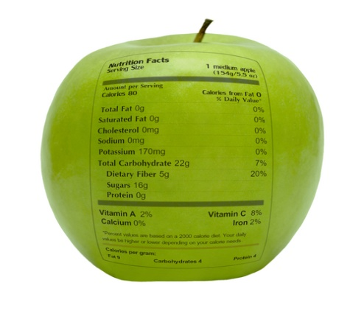
شكراً لاستماعكم
سبحانك اللهم وبحمدك أشهد أن لا إله إلا أنت، أستغفرك وأتوب إليك
د. هاني منصور المزيدي
مع الأخ أمجد محبوب في أستراليا سنة 1981
Dr. Hani Mansour Al-Mazeedi
With brother Amjad Mahboob in Australia in 1981

Slide 50

www.HalalEA.com
Trademarks, icons, images belong to their respective owners.
© Halal Sciences Academy Limited

